Slide 1

Projet 7
Implémentez un modèle de scoring
Xavier Parisot

Slide 2
Sommaire
Introduction
01 – Présentation du jeu de données
03 – Démarche de modélisation
04 – Pipeline de déploiement
02 – Présentation du feature engineering
Conclusion
05 - Analyse de Data Drift
06 - API et Dashboard

Slide 3
Rappel de la problématique :
L’entreprise souhaite mettre en œuvre un outil de “scoring crédit” pour calculer la probabilité qu’un client rembourse son crédit, puis classifie la demande en crédit accordé ou refusé. Elle souhaite donc développer un algorithme de classification en s’appuyant sur des sources de données variées .
Développer un dashboard interactif pour que les chargés de relation client puissent expliquer de façon transparente les décisions d’octroi de crédit,
INTRODUCTION
Attendus :
Développement d’un algorithme de classification
Construction du modèle de prédiction
Construction d’un dashboard interactif
Mise en production du modèle de prédiction et de l’api
Mise en place d'un pipeline de déploiement

Slide 4
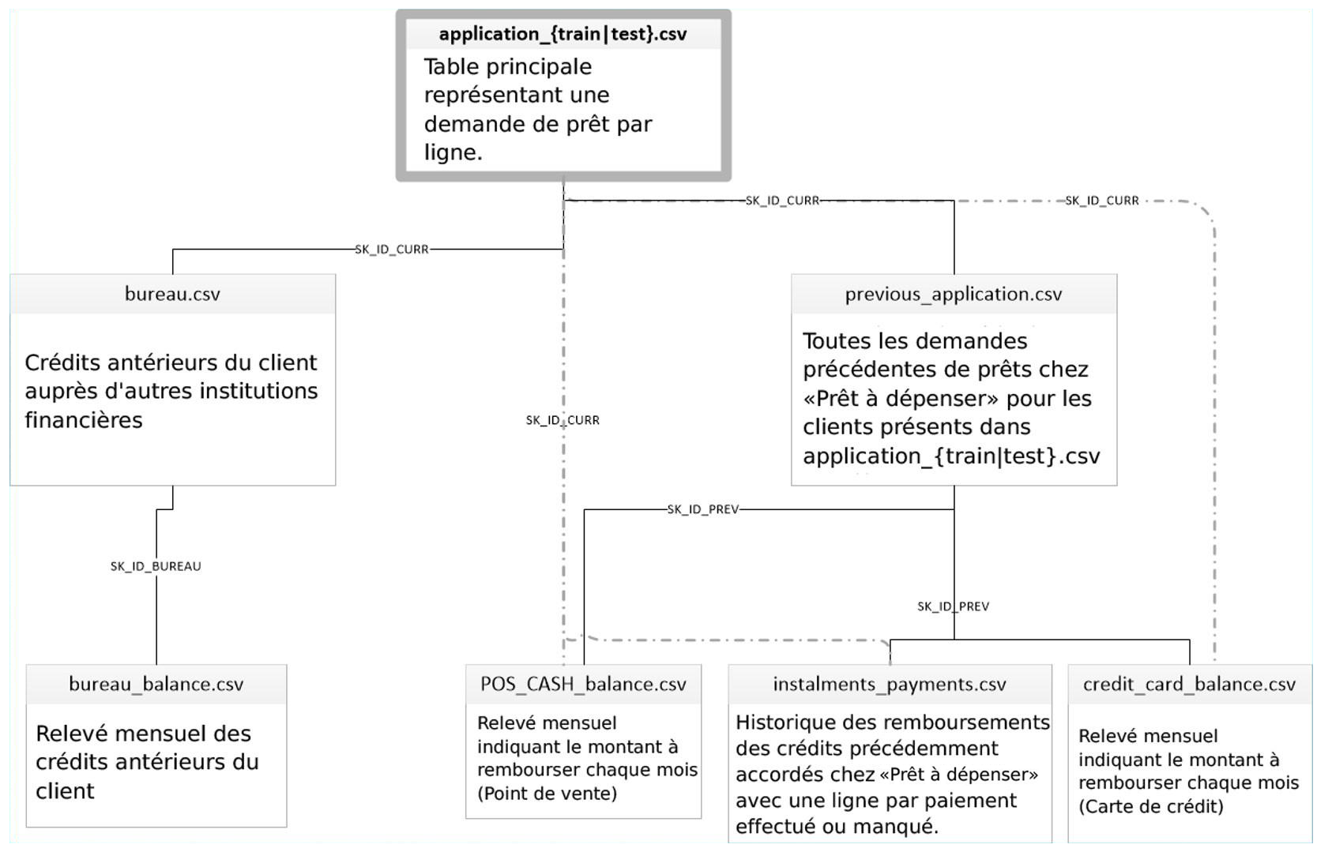
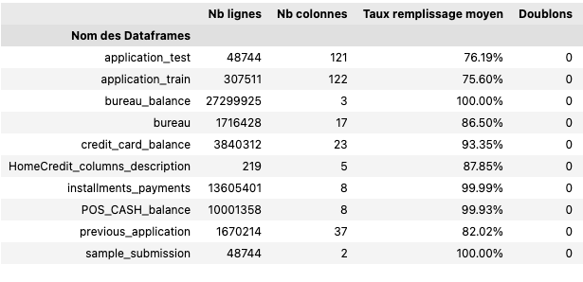
PRESENTATION du jeu de données

Slide 5
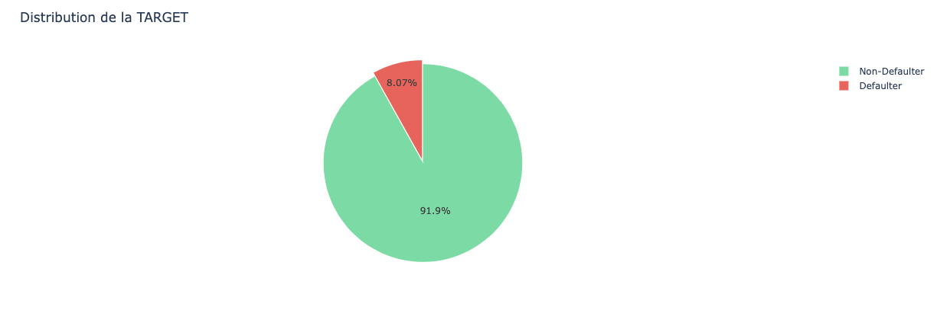
Analyse des données Analyse de la target
La classification est binaire : 0 : Clients ne présentant pas de risques de défaut
1 : Clients présentant un risque de défaut
Nous avons un déséquilibre de classe important : - 92 % de clients sains
- 8 % de clients présentant un défaut de paiement

Slide 6
Feature engineering Création du dataframe final
Nous avons fait le choix de ne pas utiliser un kernel kaggle afin de sélectionner les features les plus cohérentes avec notre problématique. Le traitement fut le suivant :
Sélection du dataframe
Selection des feature
Traitement des valeurs et des feature si nécessaire
Fusion du dataframe avec le dataframe data_final
Traitement des valeurs (NaN, outliers, valeurs negatives…)
Traitement de feature avec remplacement de caractères pour les valeurs

Slide 7
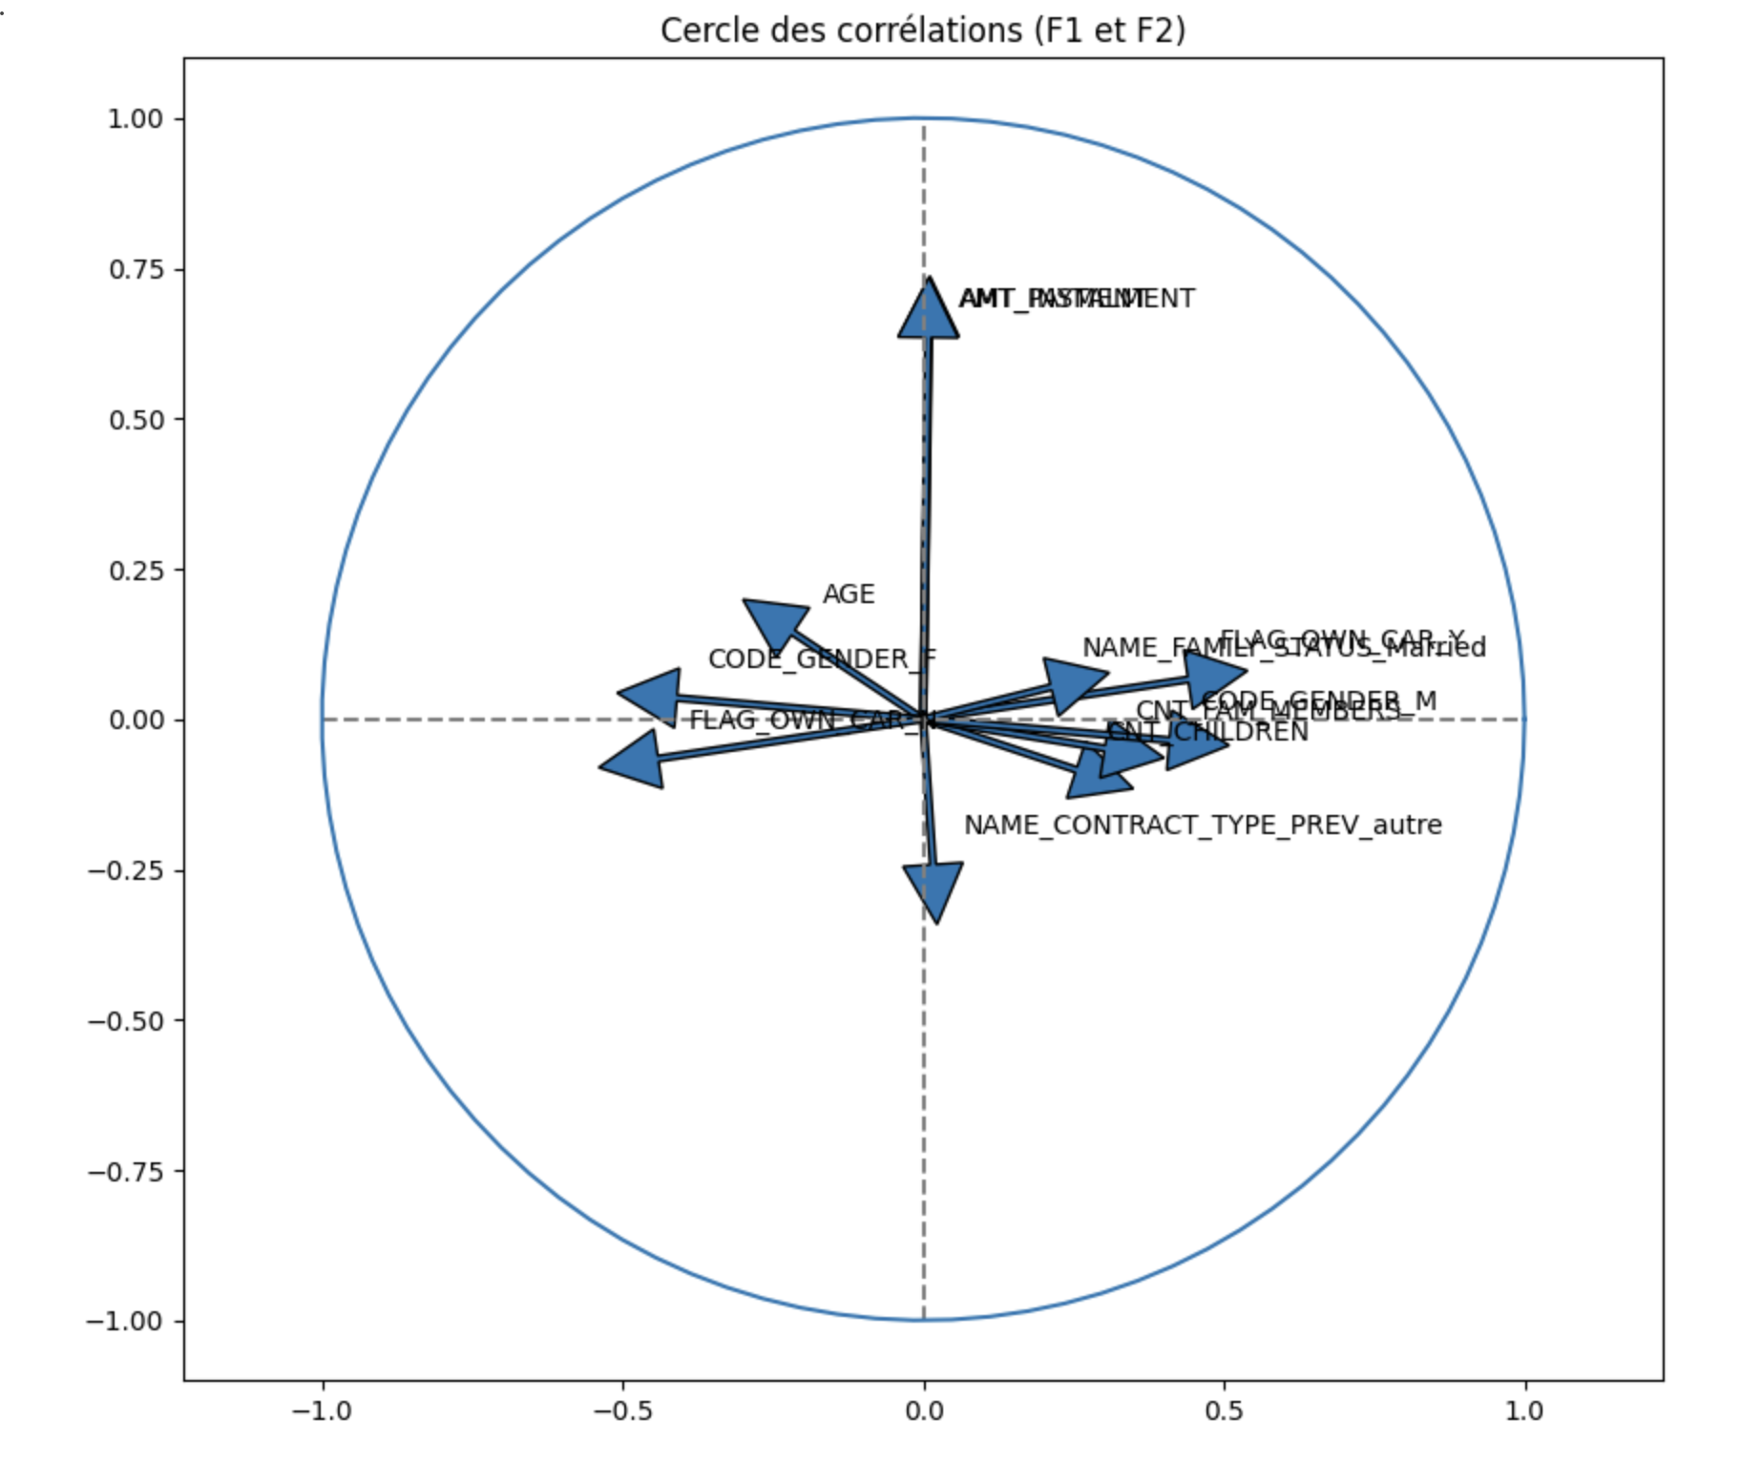
Feature engineering
data
Suppression des feature ‘TARGET’ et ‘SK_ID_CURR’
X = df_wk
Conservation de la feature ‘TARGET’ uniquement
Y
Scaling
Feature numériques
StandardScaller()
Feature catégorielle
OneHotEncoder()
Création d’un dataframe avec feature numériques et catégorielles
Filtrage low variance
Seuil = 0.00000099
ACP afin de vérifier la corrélation et la perte de données éventuelle
Création du jeu d’entrainement
80 %
Création du jeu de test
20 %

Slide 8
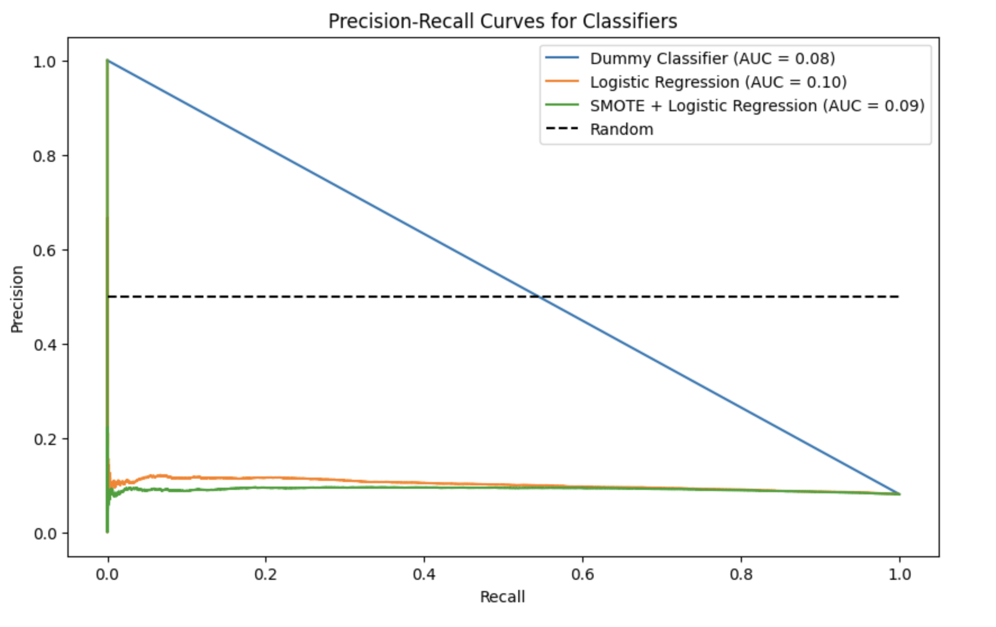
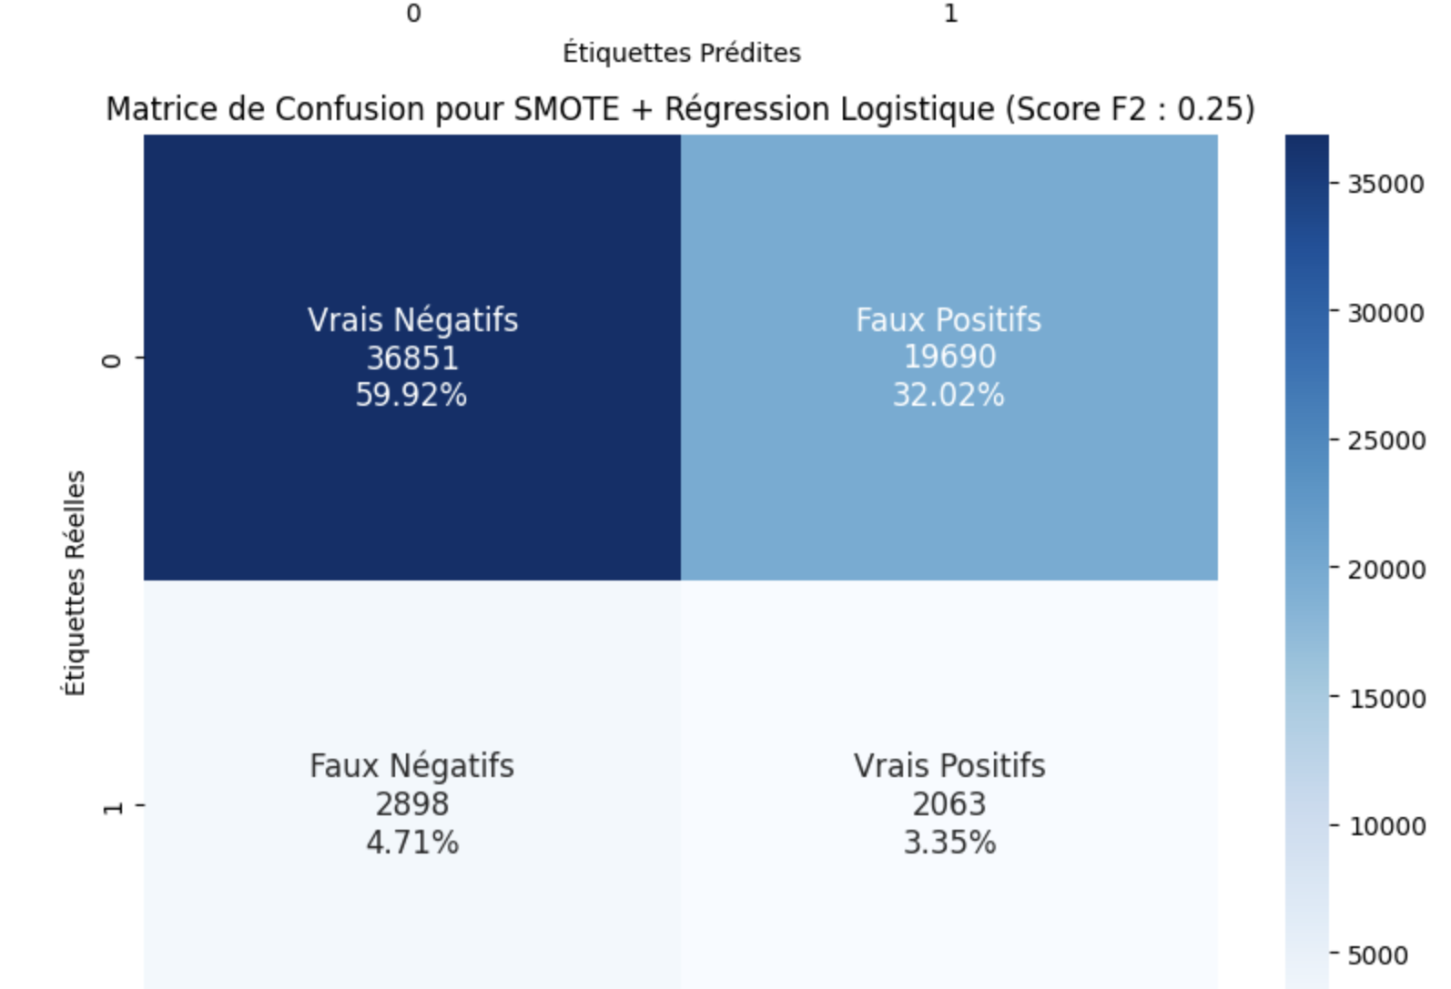
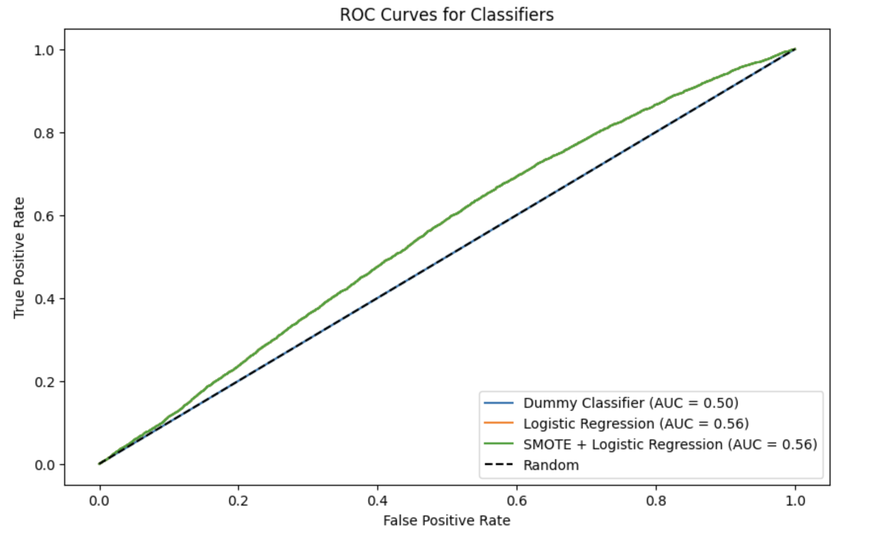
Démarche de modèlisation Modèle de référence
Dummy Regressor, Logistic Regression
Création des classifiers avec SMOTE
Courbes ROC
Courbes Recall
Matrices de confusion
Basées sur le score F2

Slide 9
Démarche de modèlisation Modèles
Comparaison des différents modèles sans hyperparamètres
Recherche du seuil pour le score personnalisé pour chacun des modèles
Choix du modèle
Comparaison des différents modèles avec les hyperparamètres
Explication du choix du modèle

Slide 10
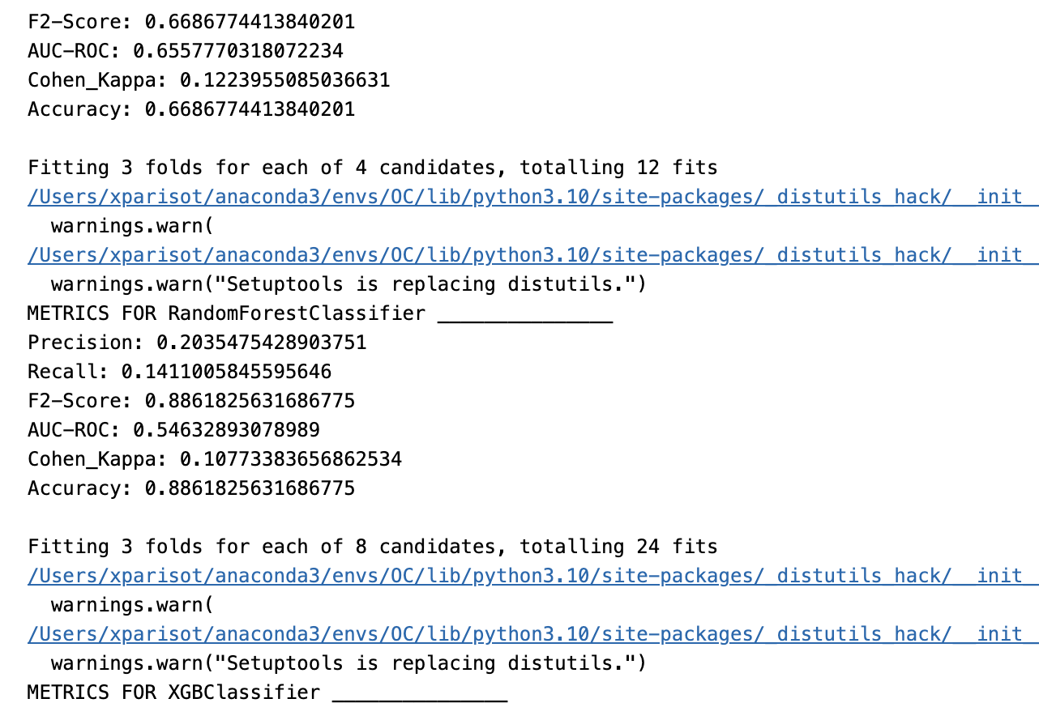
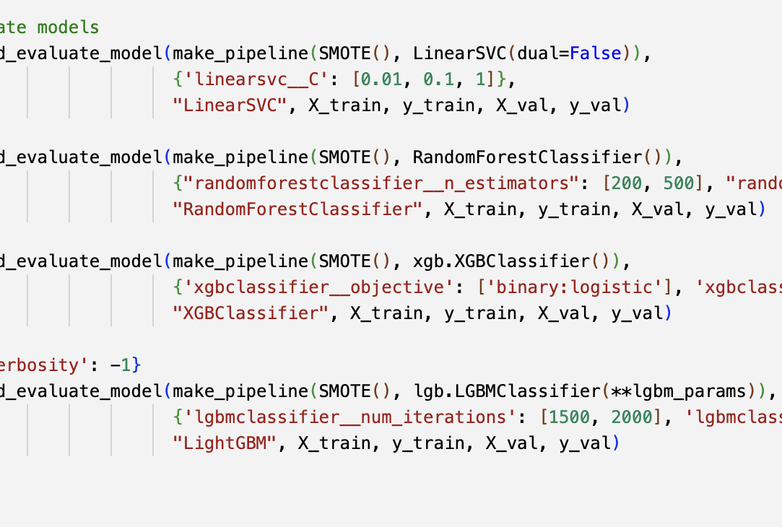
Démarche de modèlisation Modèles
Configuration de l'environnement de suivi : Utilisation de MLflow pour suivre les métriques, les hyperparamêtres et les modèles.
Prétraitement et équilibrage des données : Utilisation de SMOTE pour gérer le déséquilibre des classes.
Sélection du modèle : Utilisation de différents algorithmes de classification.
Optimisation des hyperparamètres : Utilisation de GridSearchCV pour trouver les meilleurs hyperparamètres pour chaque modèle.
Évaluation des modèles : Calcul et suivi de plusieurs métriques pour évaluer la performance des modèles.
Enregistrement du modèle : Sauvegarde des modèles entraînés pour une utilisation ultérieure.

Slide 11
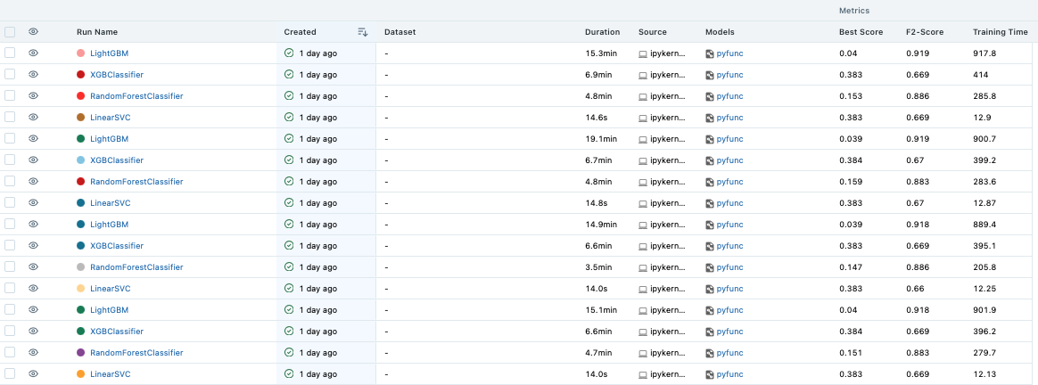
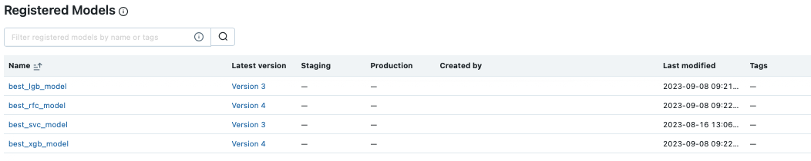
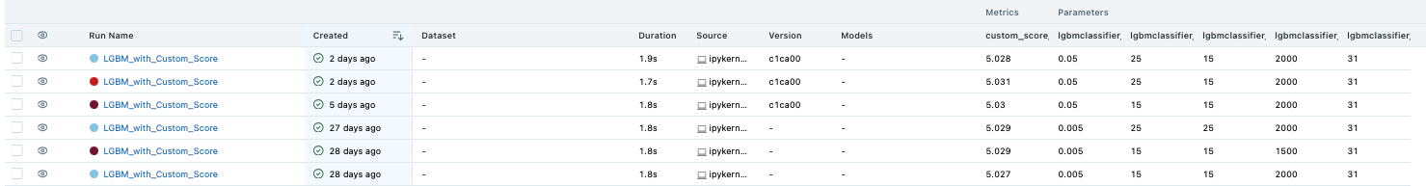
Démarche de modèlisation Modèles TRACKINg MLFLOW Enregistrement et suivi des modeles

Slide 12
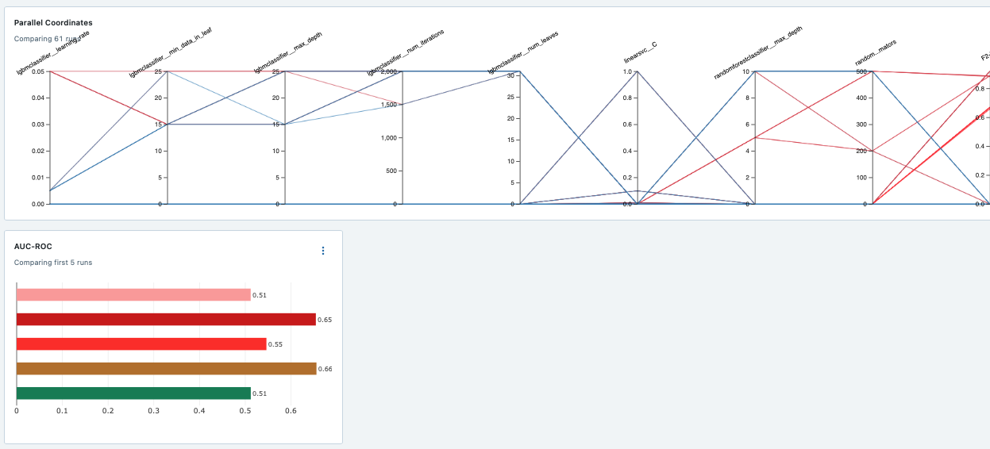
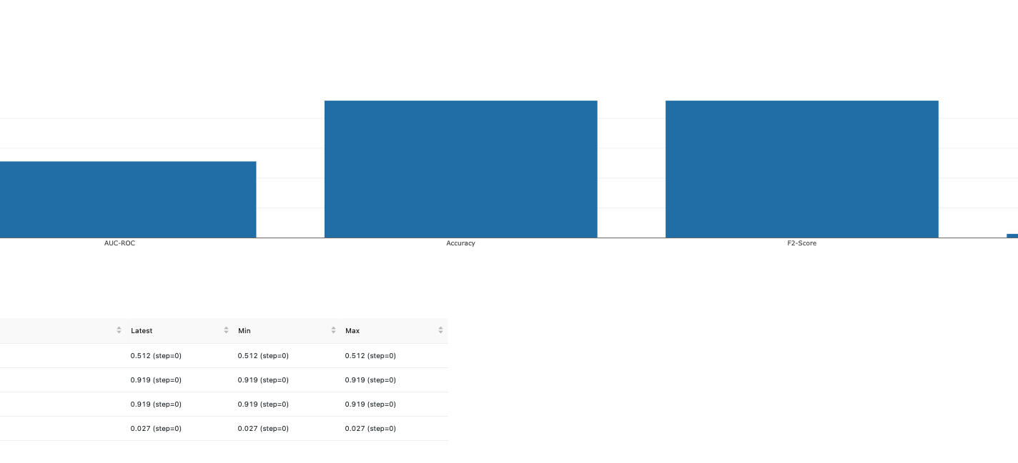
Démarche de modèlisation Modèles TRACKINg MLFLOW Metrics et hyperparametres

Slide 13
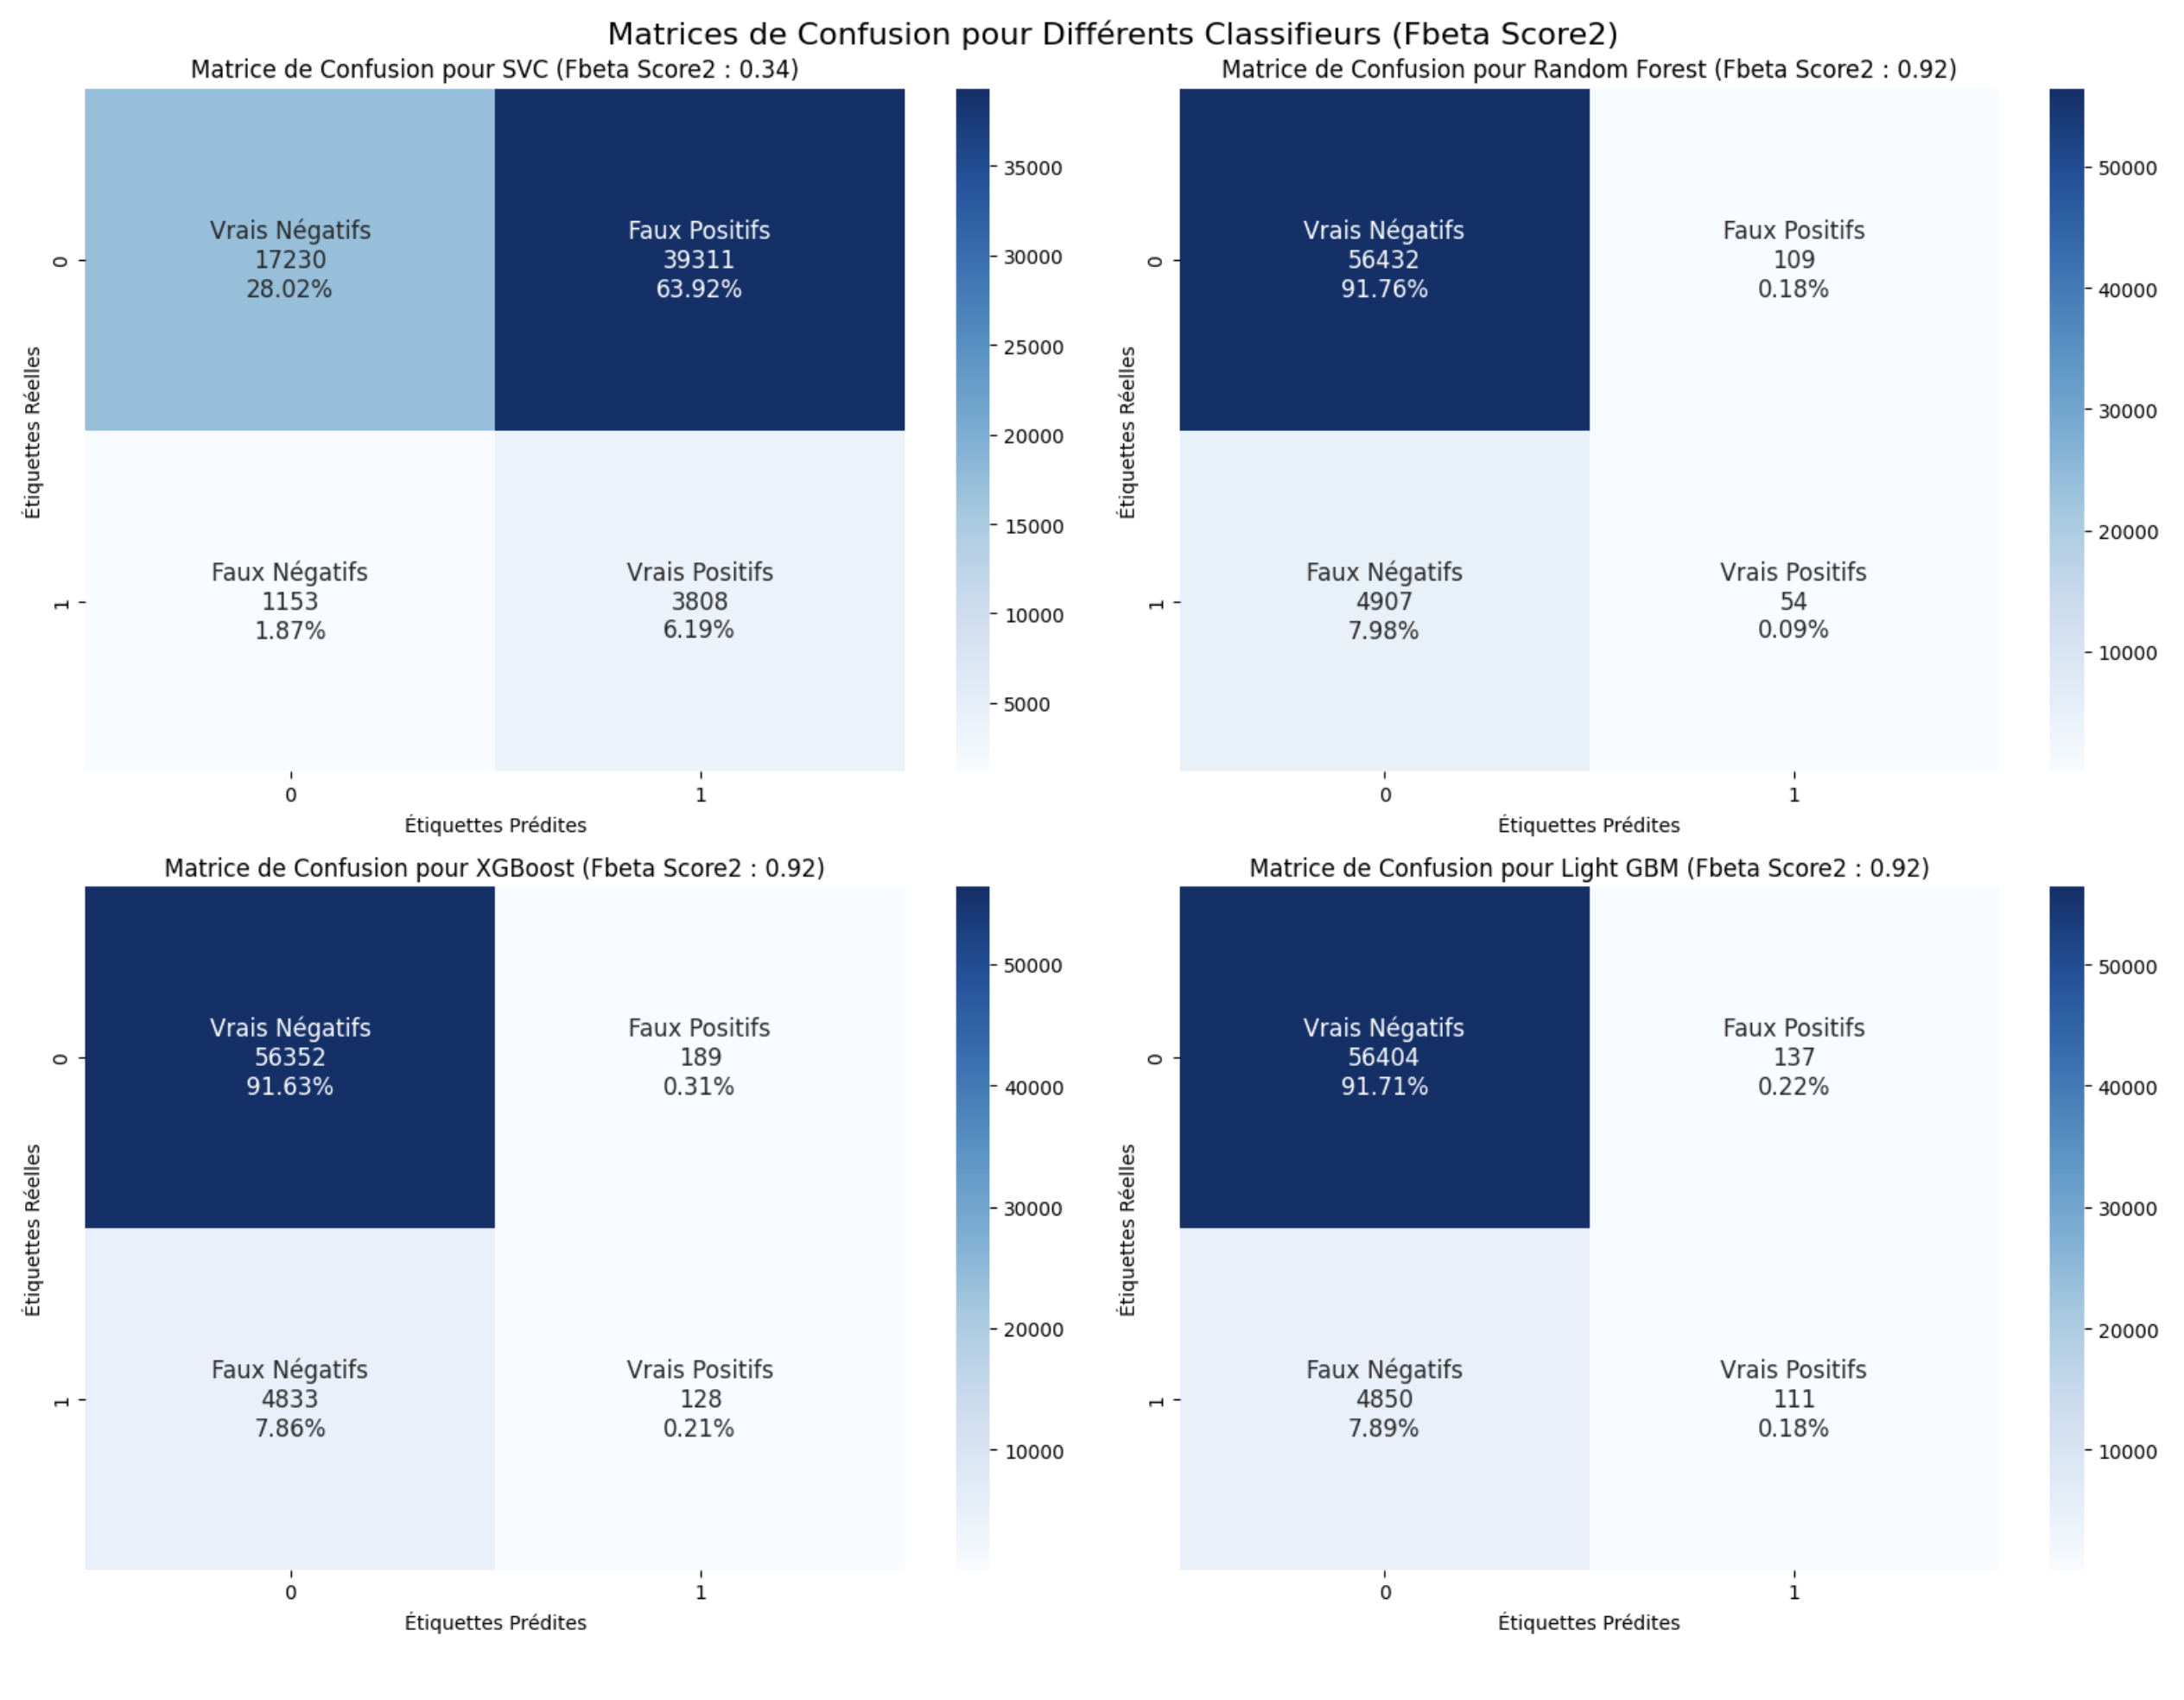
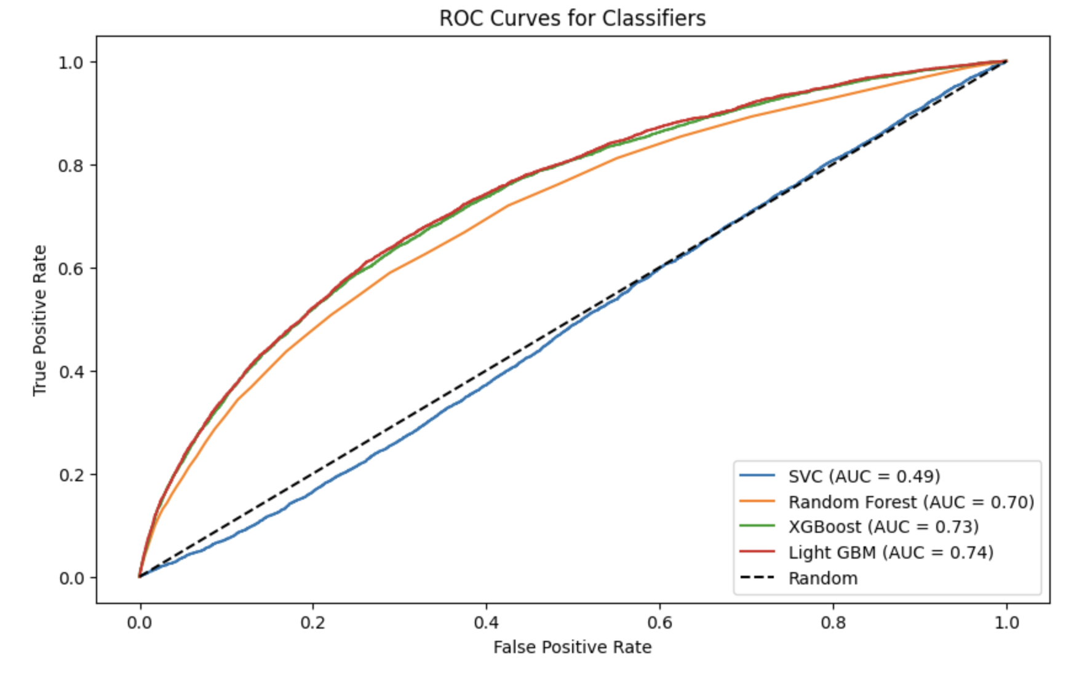
Démarche de modèlisation Modèles Affichage des résultats

Slide 14
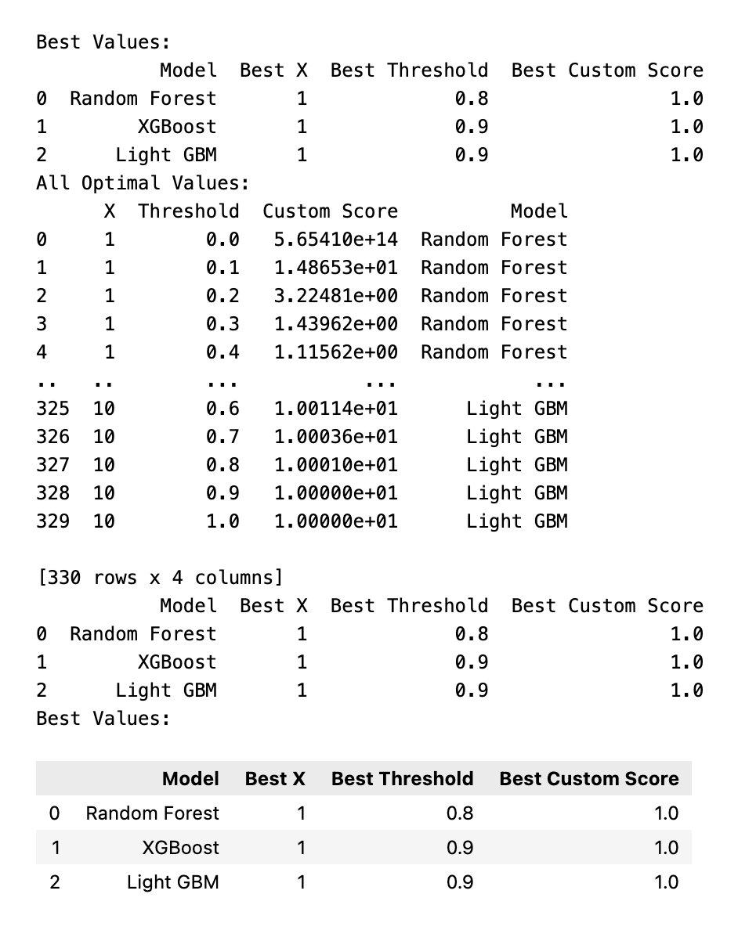
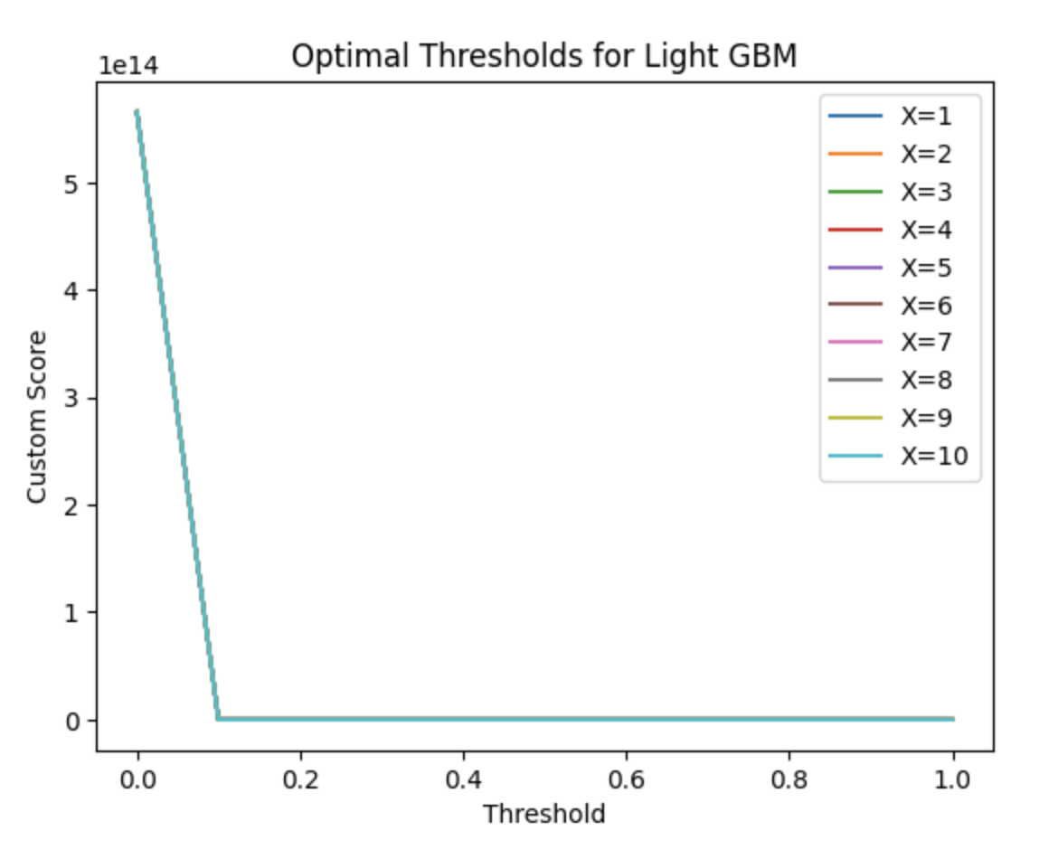
Démarche de modèlisation Modèles Calcul du seuil de score personnalisé

Slide 15
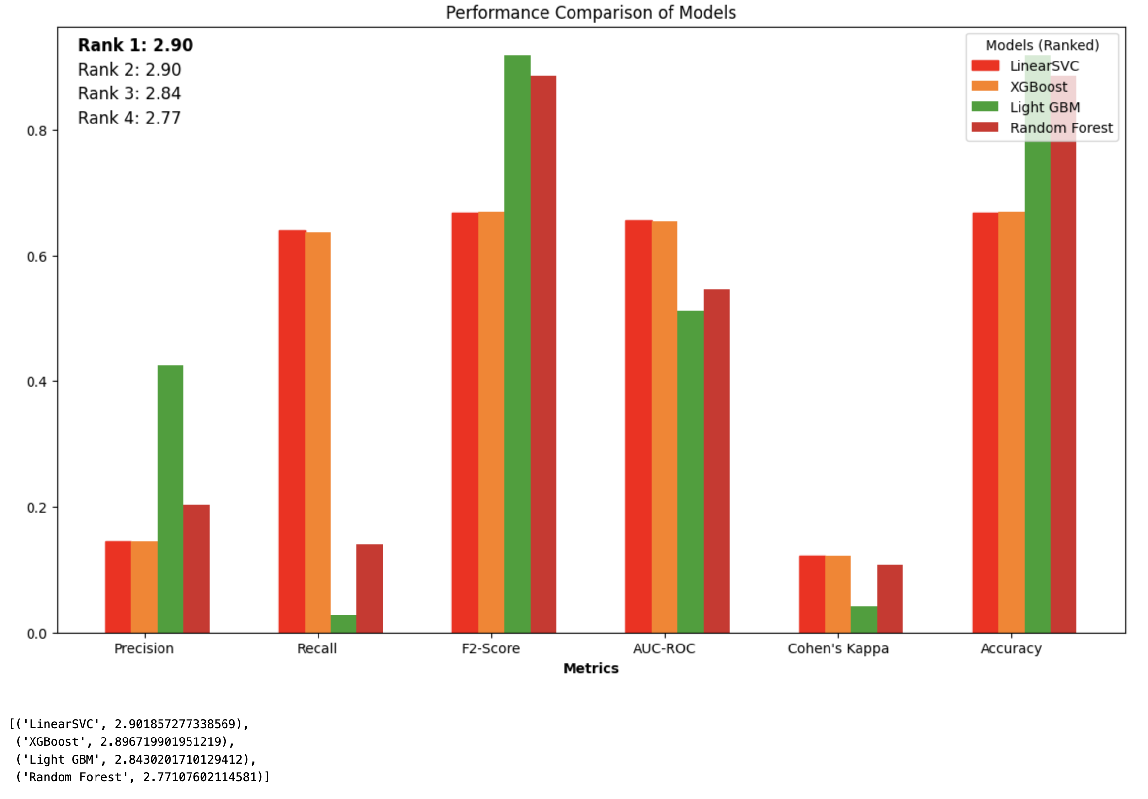
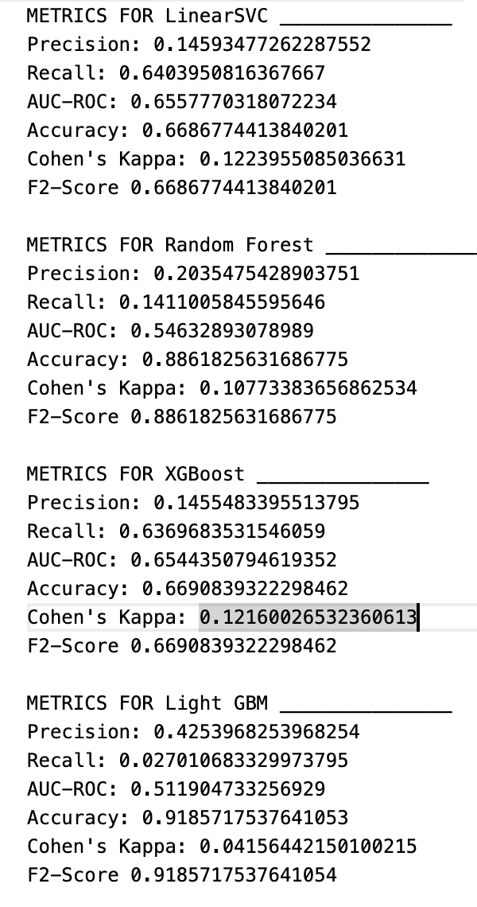
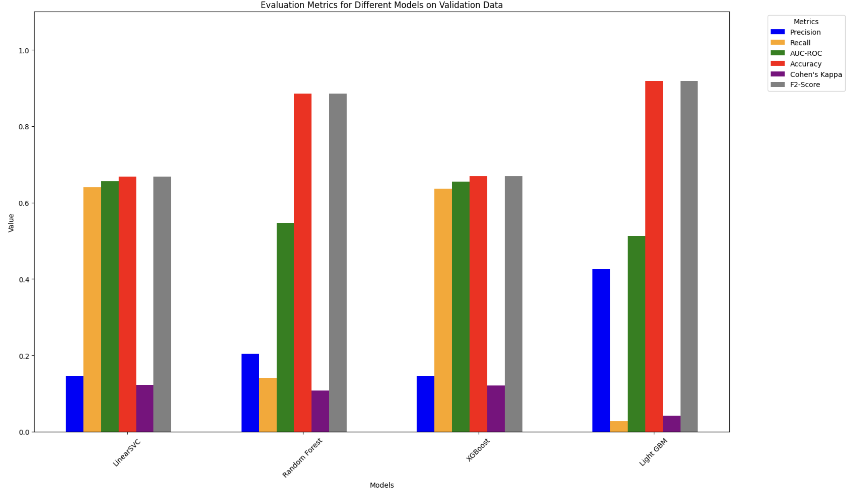
Démarche de modèlisation choix du Modèle
LinearSVC: rappel élevé mais précision très faible. Cela signifie qu'il est bon pour identifier les vrais positifs mais génère beaucoup de faux positifs. Score F2 donne plus de poids au rappel, le plus bas parmi les modèles.
Random Forest: précision et un rappel relativement bas, mais excellente exactitude. F2 plus élevé parmi les modèles, il équilibre bien le rappel et la précision.
XGBoost: rappel élevé précision faible, similaire à LinearSVC. F2 bas.
Light GBM: excellente précision, très faible rappel. F2 le plus élevé, bon équilibre entre rappel et précision.
L'exactitude est la plus importante, Random Forest et Light GBM sont les meilleurs. Pour une raison de poids de modèle, je choisis Light GBM

Slide 16
Démarche de modèlisation choix du Modèle
LinearSVC: rappel élevé mais précision très faible. Cela signifie qu'il est bon pour identifier les vrais positifs mais génère beaucoup de faux positifs. Score F2 donne plus de poids au rappel, le plus bas parmi les modèles.
Random Forest: précision et un rappel relativement bas, mais excellente exactitude. F2 plus élevé parmi les modèles, il équilibre bien le rappel et la précision.
XGBoost: rappel élevé précision faible, similaire à LinearSVC. F2 bas.
Light GBM: excellente précision, très faible rappel. F2 le plus élevé, bon équilibre entre rappel et précision.
L'exactitude est la plus importante, Random Forest et Light GBM sont les meilleurs. Pour une raison de poids de modèle, je choisis Light GBM

Slide 17
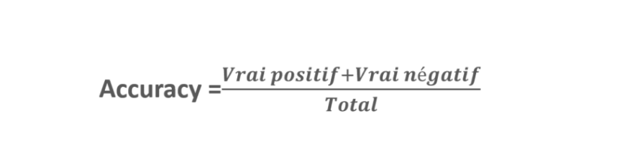
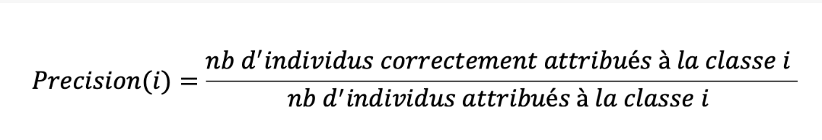
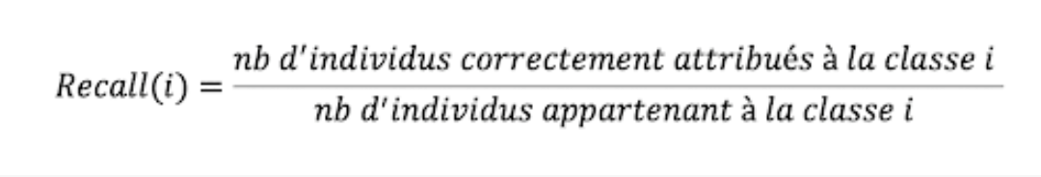
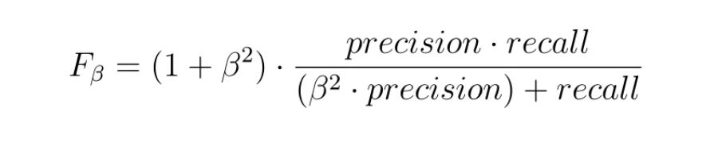
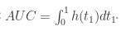
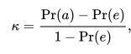
Modele : Metriques utilisées

Slide 18

Modèle : Processus de rééquilibrage
Pour la création du pipeline de prédiction :
Cette stratégie combine deux approches pour gérer le déséquilibre des classes :
Over-sampling avec SMOTE : pour augmenter le nombre d'instances de la classe minoritaire.
Poids de classe dans le modèle : pour donner plus d'importance à la classe minoritaire lors de l'entraînement du modèle.
En combinant ces deux techniques, le code vise à créer un modèle qui est à la fois sensible à la classe minoritaire et performant en termes de métriques d'évaluation.

Slide 19
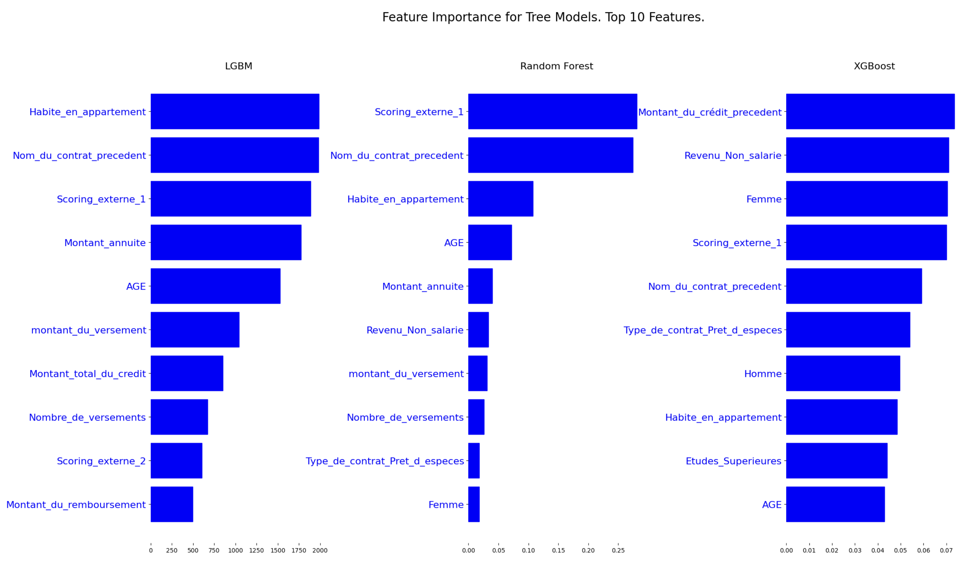
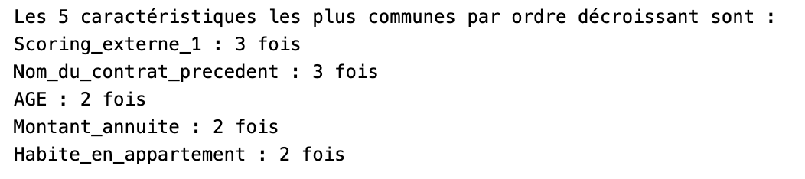
Feature importance des modeles

Slide 20
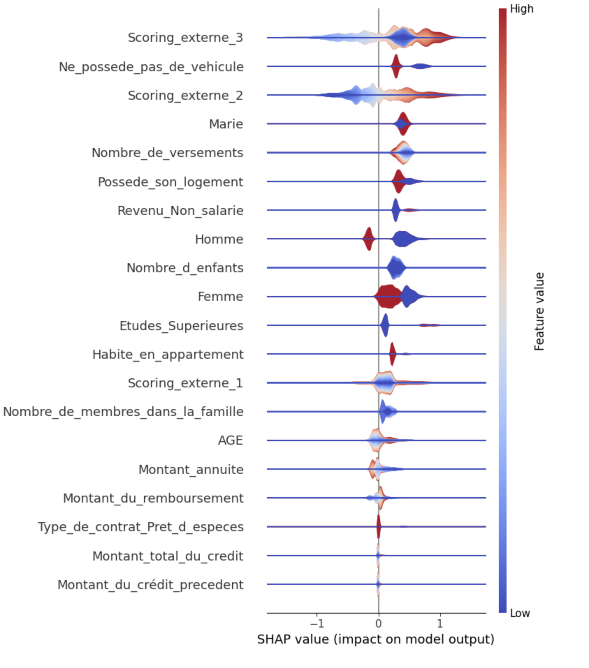
Feature importance globale du modèle choisi

Slide 21



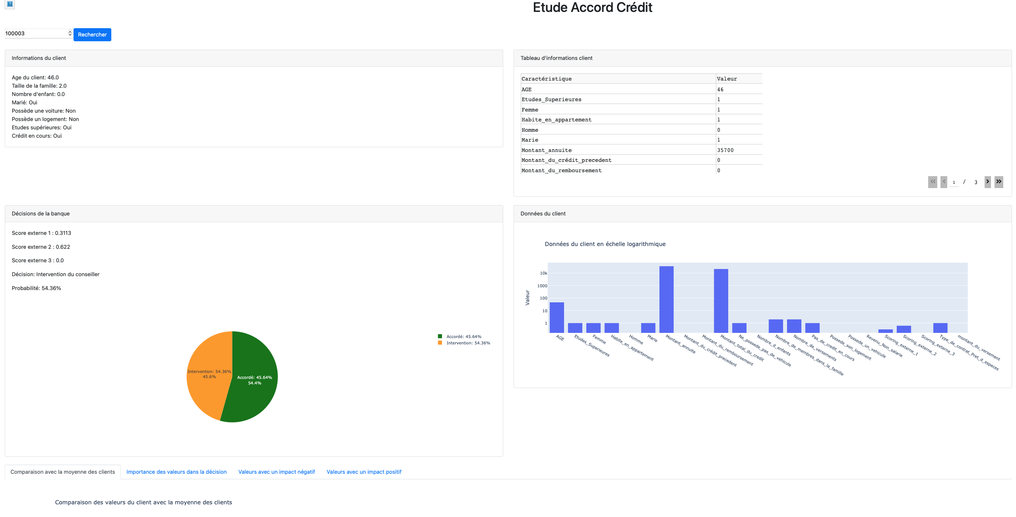
Pipeline de deploiement
Tracking et stockage des modèles
Backend
Versionning, stockage et déploiement en continu
Frontend
Web app
Non-automatisation du déploiement des modèles par MLFLOW.
Requête API
Réponse JSON

Slide 22
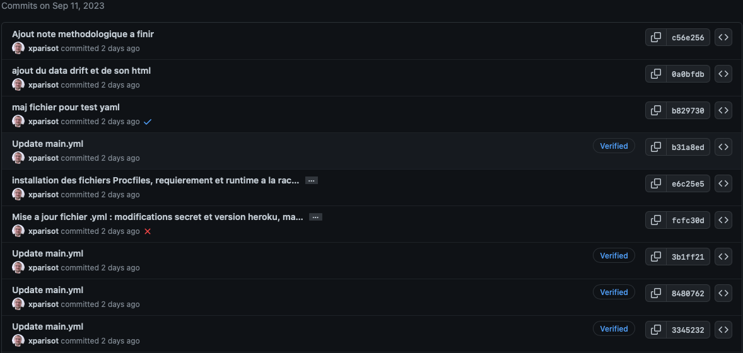
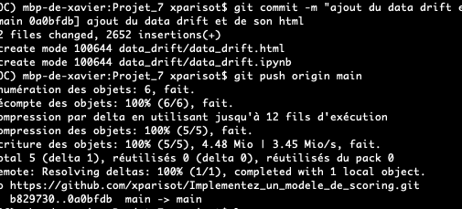
Pipeline de déploiement
Git, GitHub et GitHub Actions
Commit via ligne de commande
Suivi des commit sur GitHub

Slide 23
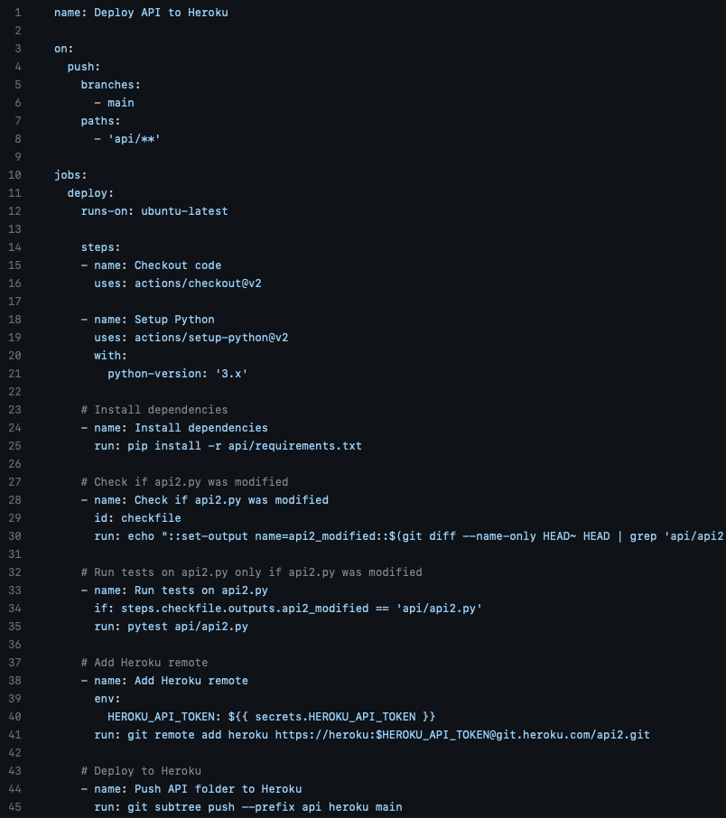
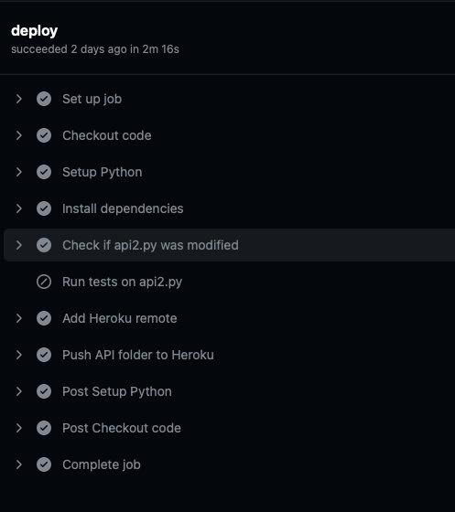
Pipeline de déploiement Script Yaml Git Action

Slide 24
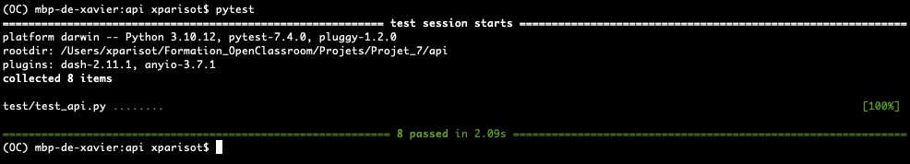
DEPLOIEMENT DE L’API et du dashboard Test de l’API via Pytest
Lien GitHub : https://github.com/xparisot/Implementez_un_modele_de_scoring
Lien api : https://api2-398a526923d8.herokuapp.com
Lien dashboard : https://dashboard2-8d637637c5a8.herokuapp.com

Slide 25
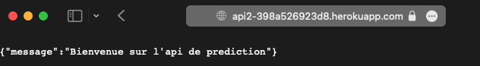
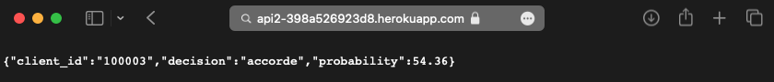
DEPLOIEMENT DE L’API et du dashboard Requête prédiction
Mise en œuvre de l’API et prédiction
Requêtes possibles :
/full_client_data
/average_values_all
/info_client
/info_banque
/feature_importance
/average_values
/client_feature_importance

Slide 26
Pipeline de deploiement
Tracking et stockage des modèles
Backend
Versionning, stockage et déploiement en continu
Frontend
Web app
Non-automatisation du déploiement des modèles par MLFLOW.
Requête API
Réponse JSON

Slide 27
Pipeline de déploiement Dashboard

Slide 28
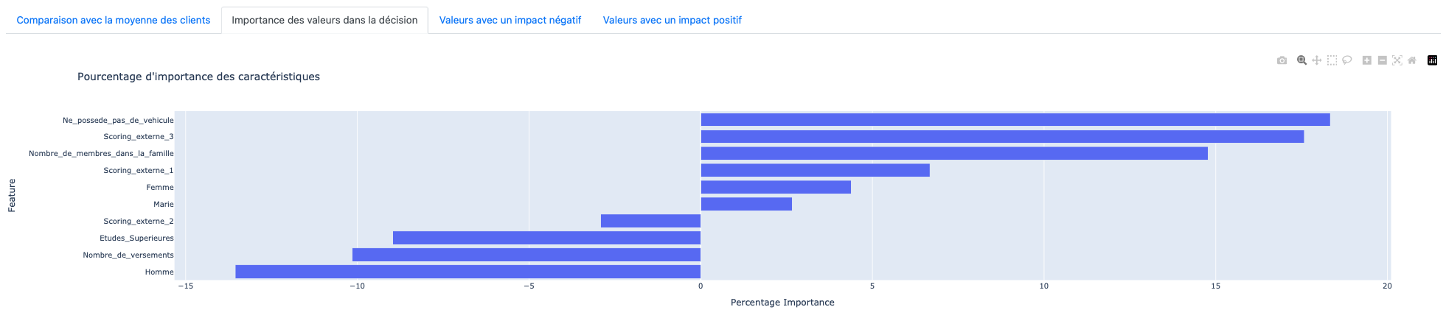
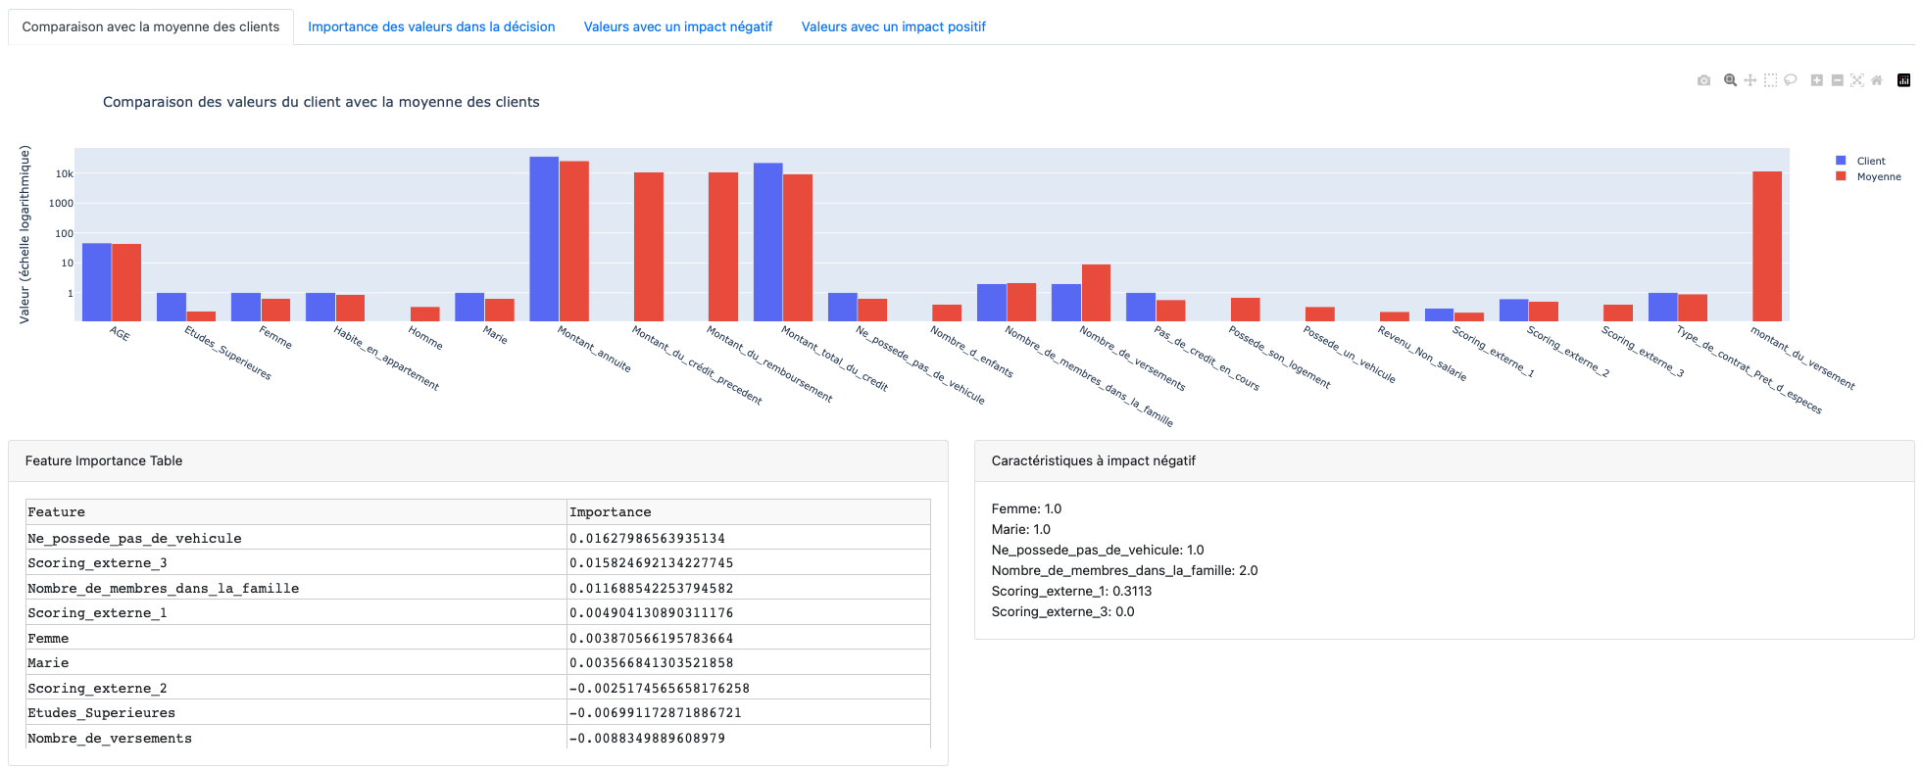
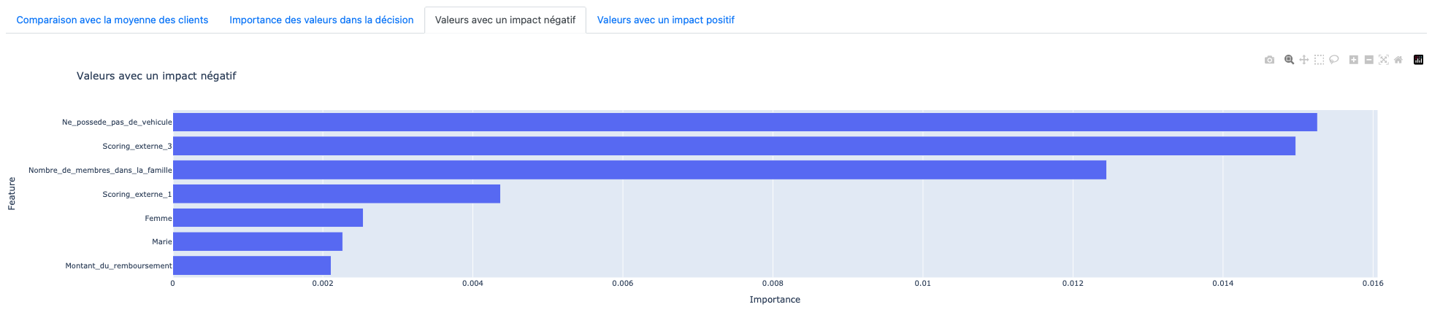
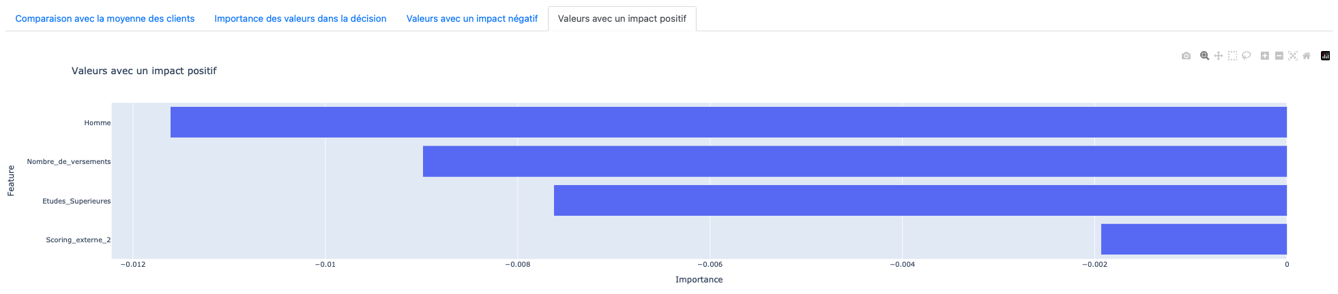
Pipeline de déploiement Dashboard

Slide 29
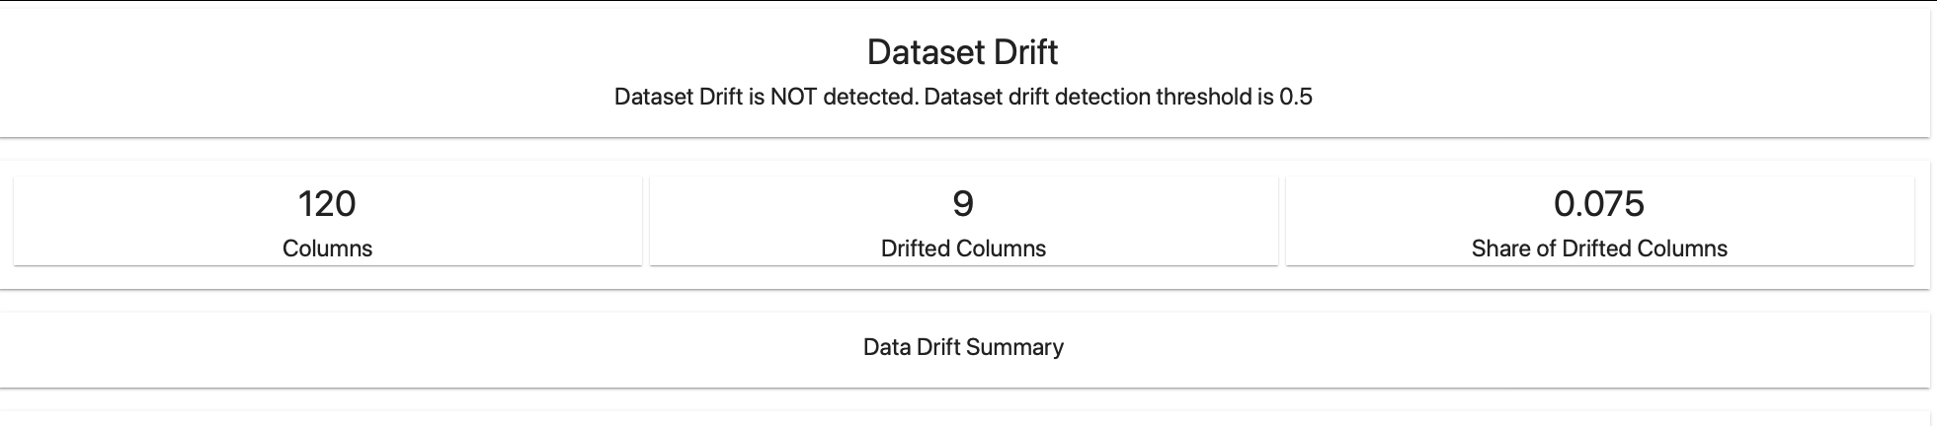
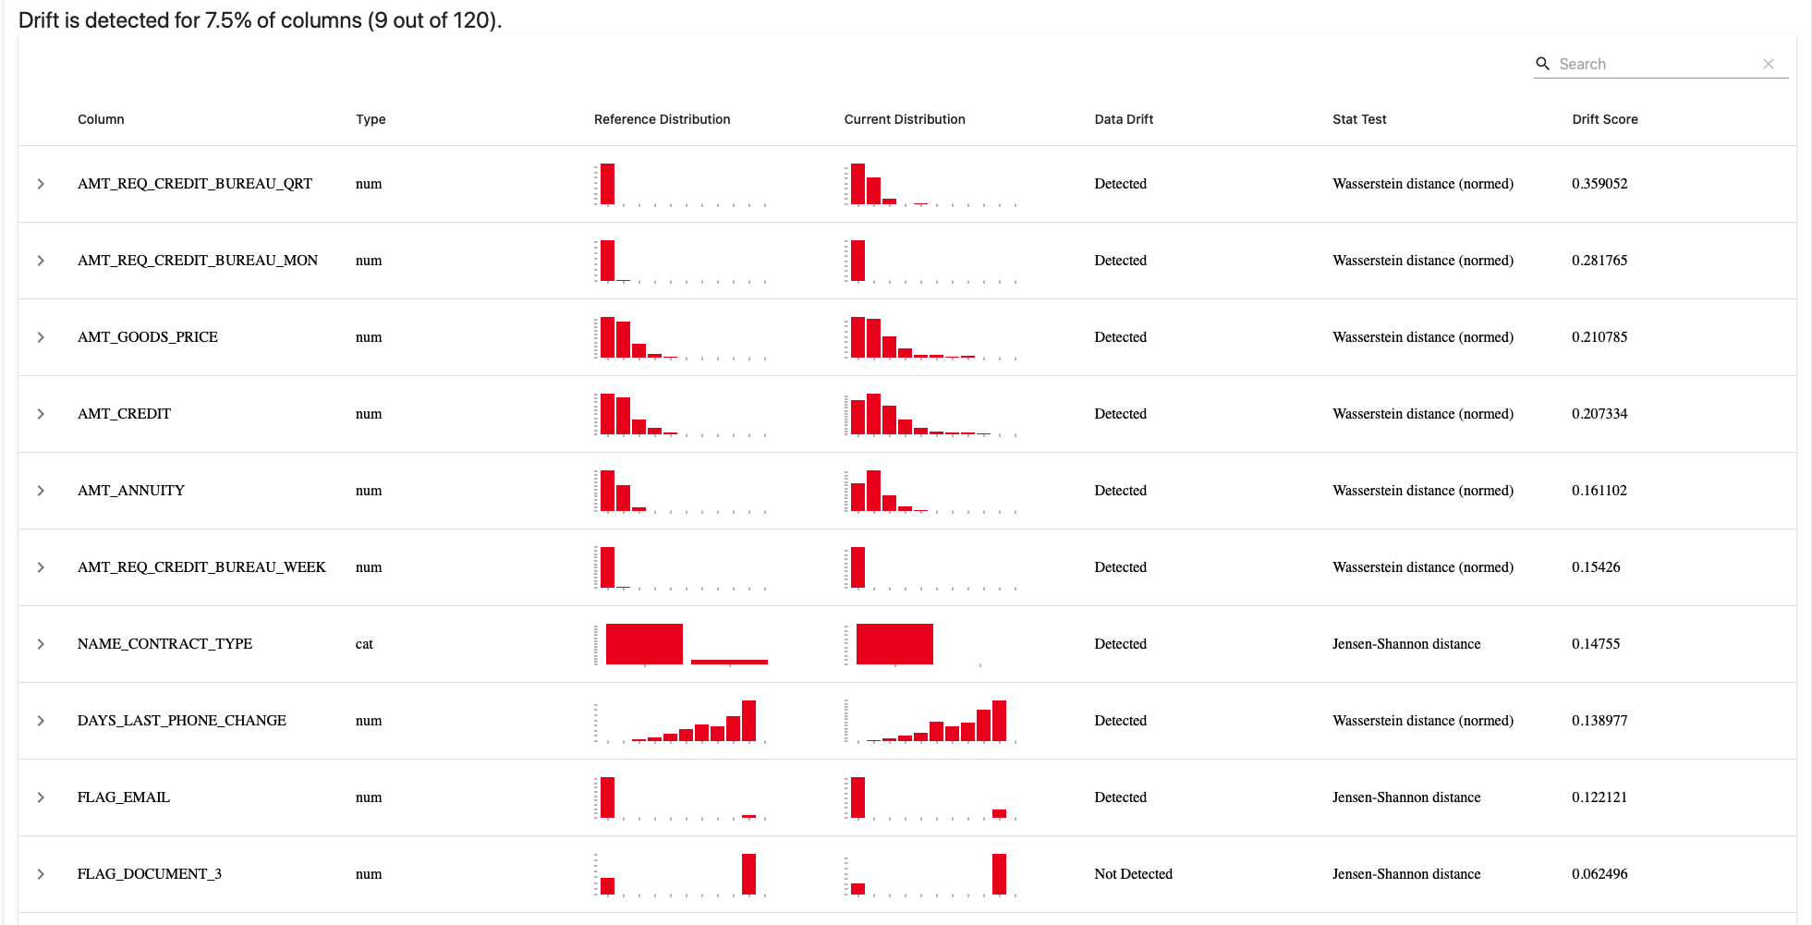
DATA DRIFT
Qu'est-ce que le Data Drift ?
Le "data drift" fait référence à une modification ou un changement dans la distribution des données au fil du temps, ce qui peut affecter les performances d'un modèle de machine learning. Le modèle, en effet, est formé sur un ensemble de données spécifique, et si les données sur lesquelles il fait des prédictions changent, les performances du modèle peuvent en être affectées. Le data drift peut survenir pour diverses raisons, telles que les changements saisonniers, les modifications du comportement des utilisateurs, les changements de politique, etc.

Slide 30
Conclusion
- Le modèle Light GBM est le modèle utilisé pour la prédiction
- Ce projet bien que très intéressant et permettant d’acquérir des connaissances complémentaires est très, trop ? touffu. Il donne l’impression d’être un amalgame de demandes. J’ai eu beaucoup de difficultés à le réaliser, ne connaissant pas de langages autres que python.
- Le dashboard correspond à ce que j’aurais souhaité avoir lors de mes années en banque.

Slide 31

Merci pour votre écoute

